Slide 1
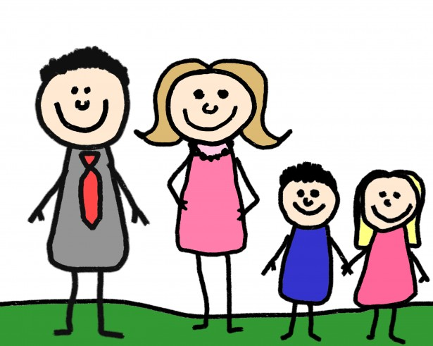
Grade 7 Listening Activity

Slide 2
Written activity
(handout)
Be able to state the person’s position in the family.
Be able to name the person.
Describe the person using a physical trait or a personality trait.
Be able to state the person’s age (be logical).
State what he or she likes to do.
Choose one male and one female family member.

Slide 3
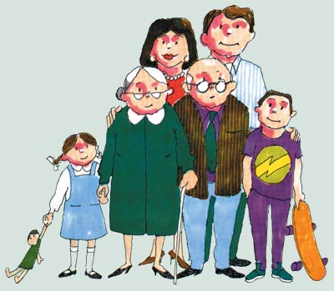
C’est le père.
Il s’appelle Maurice.
Il a 40 ans.
Il est sympa.
Il est brun.
Il aime danser.
Il n’aime pas le chocolat.

Slide 4
C’est la grand-mère.
Elle s’appelle Lisette.
Elle a 78 ans.
Elle est petite.
Elle n’est pas sportive.
Elle aime lire.
Elle aime surfer sur internet.

Slide 5
Write a sentence in which you describe your Social Studies teacher.
Write a sentence in which you describe your friend, Suzette.
Write a sentence in which you describe your friend, Pierre.
Write a sentence in which you describe yourself.

Slide 6
Speaking Assessment
Tu as un/une ________________?
Oui. J’ai un/une______________.
Non. Je n’ai pas de____________.

Slide 7
Speaking assessment
(use with handout)
Je suis (adjective).
J’ai _________ ans.
Mon père est (adjective).
Ma mère est (adjective).
Mon frère est (adjective).
Ma soeur est (adjective).

Slide 8
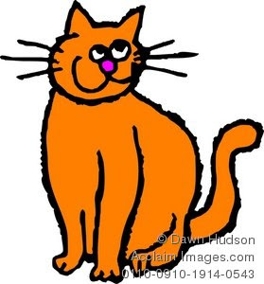

Speaking assessment
J’ai un chat.
Je n’ai pas de chat.
J’ai un chien.
Je n’ai pas de chien.
Le chat s’appelle (name).
Le chien s’appelle (name).

